Slide 1
转换命名参数

Slide 2

目
转换命名参数
Contents

Slide 3
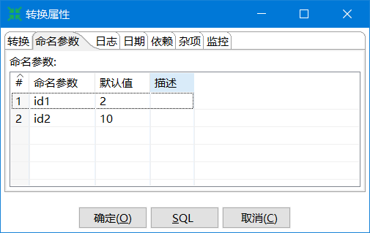

转换命名参数
简介
转换命名参数就是在转换内部定义的变量，作用范围是在转换内部。
在转换的空白处右键，选择转换设置就可以看见。

Slide 4
任务
转换命名参数
设置转换命名参数id1=10和id2=3，从t_users表中获取数据，满足条件id<id1和id>id2，后续不要只想任何操作
任务

Slide 5

转换命名参数
分析
输入：表输入
流程：空操作

